Slide 1


Применение электронного обучения и дистанционных образовательных технологий в общеобразовательном учреждении
Мухаррамова Гузель Шамилевна, начальник отдела государственного надзора в сфере образования управления контрольно-надзорной деятельности департамента надзора и контроля в сфере образования

Slide 2
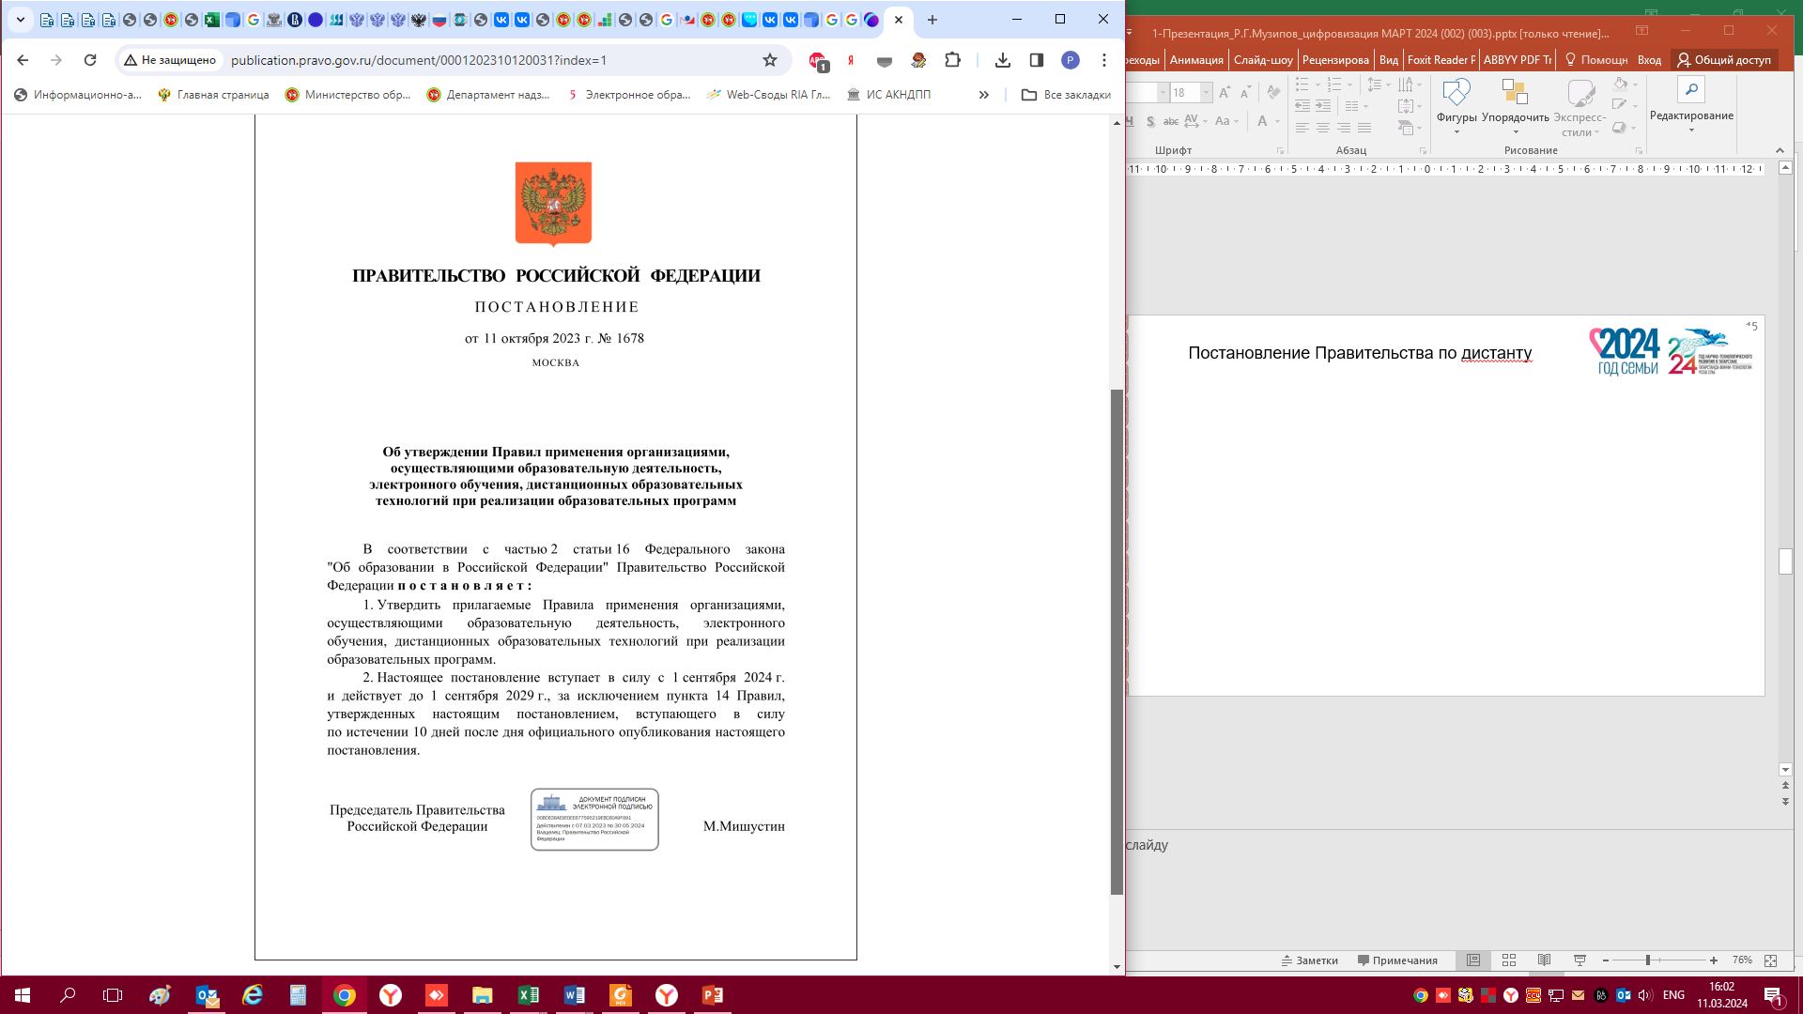
Постановление Правительства Российской Федерации от 11.10.2023 № 1678
Вступает в силу с 1 сентября 2024 года
! Необходимо принять ЛНА и разместить на сайте образовательной организации

Slide 3



Условия реализации
место осуществления образовательной деятельности при реализации образовательных программ или их частей с применением ЭО, ДОТ - место нахождения учреждения
ШКОЛА
учет и хранение результатов образовательного процесса, ведение внутреннего документооборота
порядок фиксации хода образовательного процесса с помощью ГИС «ЭО РТ»

Slide 4
Проект локального нормативного акта
«Положение об электронном обучении и использовании дистанционных образовательных технологий в образовательном процессе МБОУ»
ремонтные и аварийные работы
организация работы избирательных участков на базе школы, ППЭ, всероссийских олимпиад школьников
Основания
для ДОТ
неблагоприятные и опасные природные явления
ограничения, вводимые государственными надзорными органами
запрет деятельности по решению суда
!
Необходимо информировать учредителя

Slide 5
Использование информационных ресурсов
Электронное образование РТ
иные государственные информационные системы
(Навигатор, Мой спорт)
образовательные платформы Учи.ру, ЯКласс (доступ должен быть бесплатным)
ФГИС
«Моя школа»
Утвержден новый федеральный перечень электронных образовательных ресурсов, допущенных к использованию при реализации имеющих государственную аккредитацию образовательных программ начального общего, основного общего, среднего общего образования (утв. приказом Минпросвещения России от 18.07.2024 № 499)

Slide 6
Использование информационных систем
запрещено
разрешено
использование информационных систем, владельцами которых являются иностранные юридические лица и (или) граждане.
Перечень иностранных мессенджеров:
• Discord;
• Microsoft Teams;
• Skype for Business;
• Snapchat;
• Telegram;
• Threema;
• Viber;
• WhatsApp;
• WeChat.
использование компонента цифровой образовательной среды – информационно-коммуникационная образовательная платформа «Сферум»

Slide 7
Ключевые моменты
При наличии заявления
об отказе в применении ДОТ при реализации образовательных программ
от обучающегося, достигшего возраста 18 лет
Обучение такого ребенка без применения ДОТ (учитель+ученик в классе)
от родителя обучающегося
Расписание занятий (с учетом дневной и недельной динамики умственной работоспособности обучающихся и трудности учебных предметов)
п. 3.5.12 (при реализации образовательных программ с применением ДОТ, ЭО) Постановления Главного гос. санитарного врача РФ от 28.09.2020 № 28
«Об утверждении санитарных правил СП 2.4.3648-20 «Санитарно-эпидемиологические требования к организациям воспитания и обучения, отдыха и оздоровления детей и молодежи»»
Обучение должно заканчиваться не позднее 18.00 часов
Продолжительность урока не должна превышать 40 минут

Slide 8

Алгоритм действий
Принятие решения реализовывать образовательные программы
с применением ЭО и ДОТ
при наличии представительных органов
при отсутствии представительных органов
ЛНА регламентируют работу Советов
Положение о порядке учета мнения учащихся, родителей учащихся
На сайте школы размещаются проекты ЛНА для ознакомления и обсуждения участниками образовательных отношений.
Совет
родителей
Совет
обучающихся
Педагогический совет принимает ЛНА с учетом мнения Советов
Педагогический совет принимает ЛНА с поступившим мнением (предложением)
Утверждение приказом директора
Утверждение приказом директора

Slide 9
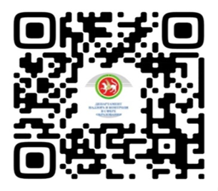
Спасибо за внимание!
Игътибарыгыз өчен рәхмәт!

